Slide 1
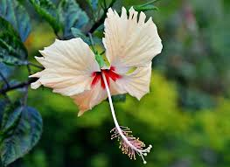
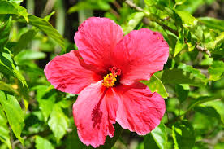
খামার মাগুড়া মুহাম্মদিয়া উচ্চ বিদ্যালয়ের অনলাইন ক্লাসে সবাইকে স্বাগতম
Notes:
খামার মাগুড়া মুহাম্মদিয়া উচ্চ বিদ্যালয়, উলিপুর, কুড়িগ্রাম।

Slide 2
পরিচিতি
পুষ্প চন্দন কুমার সরকার
সহকারী শিক্ষক খামার মাগুড়া মুহাম্মদিয়া উচ্চ বিদ্যালয় উলিপুর, কুড়িগ্রাম।
মোবাইলঃ ০১722165579
ইমেলঃ info.ck79@gmail.com
শ্রেণীঃ অস্টম
বিষয়ঃ বাংলা
অধ্যায়ঃ ৫ম
পাঠঃ কবিতা (নারী)

Slide 3
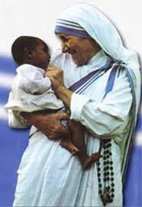
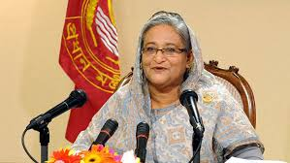
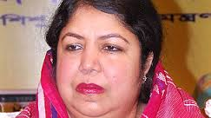

Slide 4
আজকের পাঠ
“নারী ” (কবিতা )
কাজী নজরুল ইসলাম

Slide 5
শিখনফলঃ
এই পাঠ শেষে শিক্ষার্থীরা-----------
১। কবি পরিচিতি বলতে পারবে ।
২। কবিতাটি আবৃতি করতে পারবে।
৩। শব্দের অর্থ বলতে পারবে।
৪। বিভিন্ন ক্ষেত্রে নারীর অবদান ব্যাখ্যা করতে পারবে ।

Slide 6
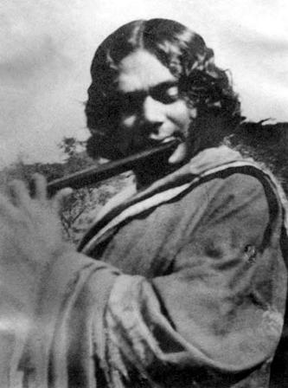
কবি পরিচিতি
কাজী নজরুল ইসলাম
বিদ্রোহী কবি
জন্ম : ১৮৯৯,২৪মে
বাংলাদেশের জাতীয় কবি
মৃত্যু:১৯৭৬,২৯ আগস্ট
কবিতা,গান,গজল, উপন্যাস,ছোট গল্প।

Slide 7
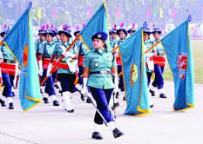
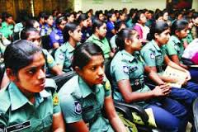
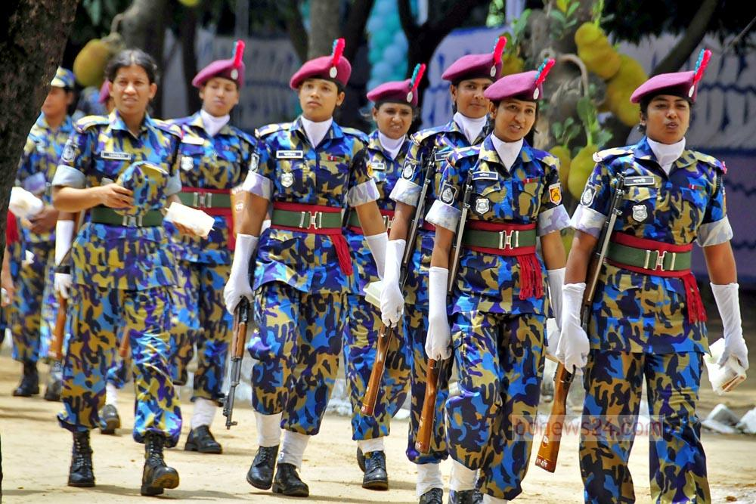
“ নারী ”

Slide 8
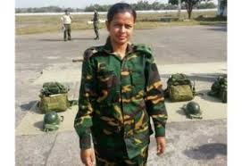
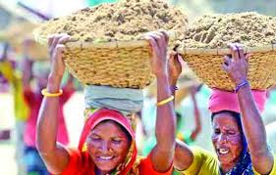
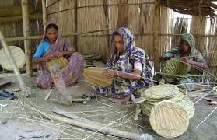
“ নারী ”

Slide 9
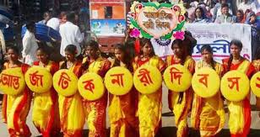
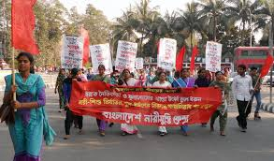
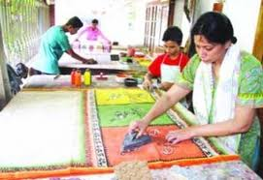
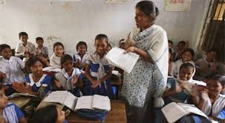
“ নারী ”

Slide 10
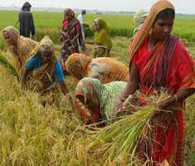
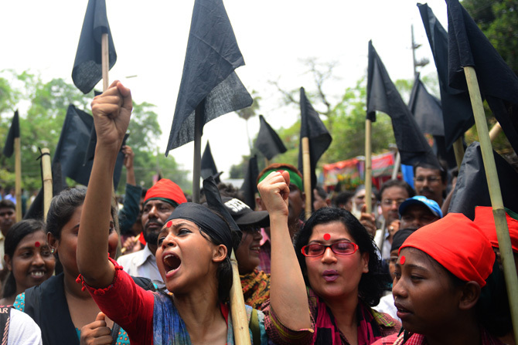
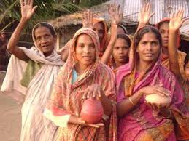
“ নারী ”

Slide 11
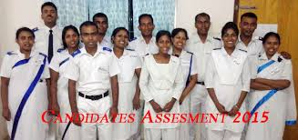
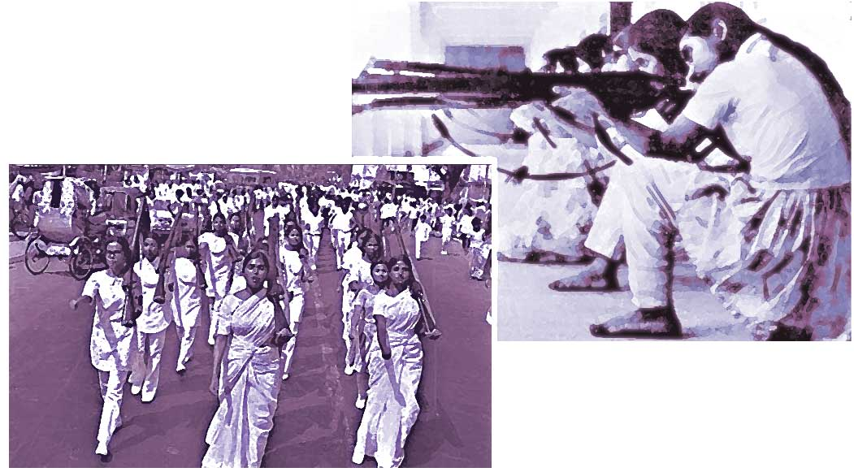
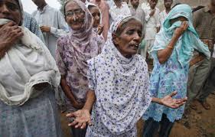
শব্দার্থ
সমতা
সাম্য
রণ
যুদ্ধ
পীড়া
বেদনা

Slide 12
দলীয় কাজ
সমাজের নারী উন্নয়নে নজরুলের নারী কবিতা অবলম্বনে ৫টি বাক্য লিখ।

Slide 13
মূল্যায়ন
১। কাজী নজরুল ইসলাম জন্ম কত সালে?
২। তাঁর একটি কবিতার নাম বল।
৩। লক্ষী বলতে আমরা কি বুঝি?
৪। নারী পুরুষ উভয় মিলে কাজ করলে কাজের কি পাওয়া যায়?

Slide 14
বাড়ির কাজ
মানব সভ্যতায় নারীর অবদান যে পুরুষের চেয়ে কম নয়- তা ব্যাখ্যা কর।

Slide 15
